Slide 1

Gödsling av vall & majs
Linda af Geijersstam Hushållningssällskapet Kalmar
0706-15 67 70 linda.af.geijersstam@hush.se

Slide 2
Gödsling av vall & majs
Kalium
Kväve
Svavel

Slide 3
Koll på kalium
Markkartering. Avkastning. Vallålder.
Foderanalys vall: > 20 g/kg ts majs: 7-9 g/kg ts
Gödselanalys 3-4,5 kg K/ton. Mindre om majs.

Slide 4
Kalium till vall och majs
Skörd
 | Avkastning Ton ts/ha | Kaliumklass
 |  | I | II | III | IV | V
Slåttervall ts, vall I | 6 | 120 | 80 | 40 | 0 | 0
Slåttervall ts, vall II | 6 | 160 | 120 | 80 | 40 | 0
Slåttervall ts, vall I | 8 | 160 | 120 | 80 | 40 | 0
Slåttervall ts, vall II | 8 | 200 | 160 | 120 | 80 | 40
Fodermajs ts | 10 | 160 | 140 | 120 | 80 | 40
Fodermajs ts | 12 | 200 | 160 | 140 | 120 | 40
Kaliuminnehållet i vallfodret bör vara > 20 g/kg ts för att inte vara skördesänkande, i majs 7-9 g/kg ts.
Källa: Rekommendationer för gödsling och kalkning 2016, Jordbruksverket
Notes:
Lämplig flytgödselgiva kan man oftast bestämma genom att utgå från kaliumbehovet.

Slide 5
Försök med kalium till majs 2011-13
Majs behövde mindre kalium än rådande rekommendation
Positivt ekonomiskt netto upp till max 150 kg K/ha
I 25 % av försöken med K-Al I-II ingen effekt
Kaliumhalten påverkades
Kaliumbrist gav snabbare avmognad

Slide 6
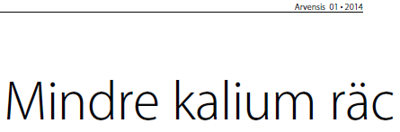
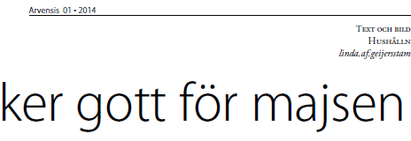
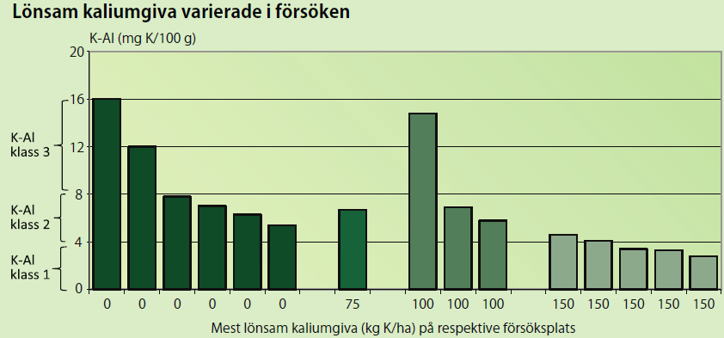
Kaliumgödsling
Notes:
Försök visar relativt lågt kaliumbehov hos majs. Täck behovet och lägg resten av flytgödseln på vallen istället.

Slide 7
Vallgödsling

Slide 8
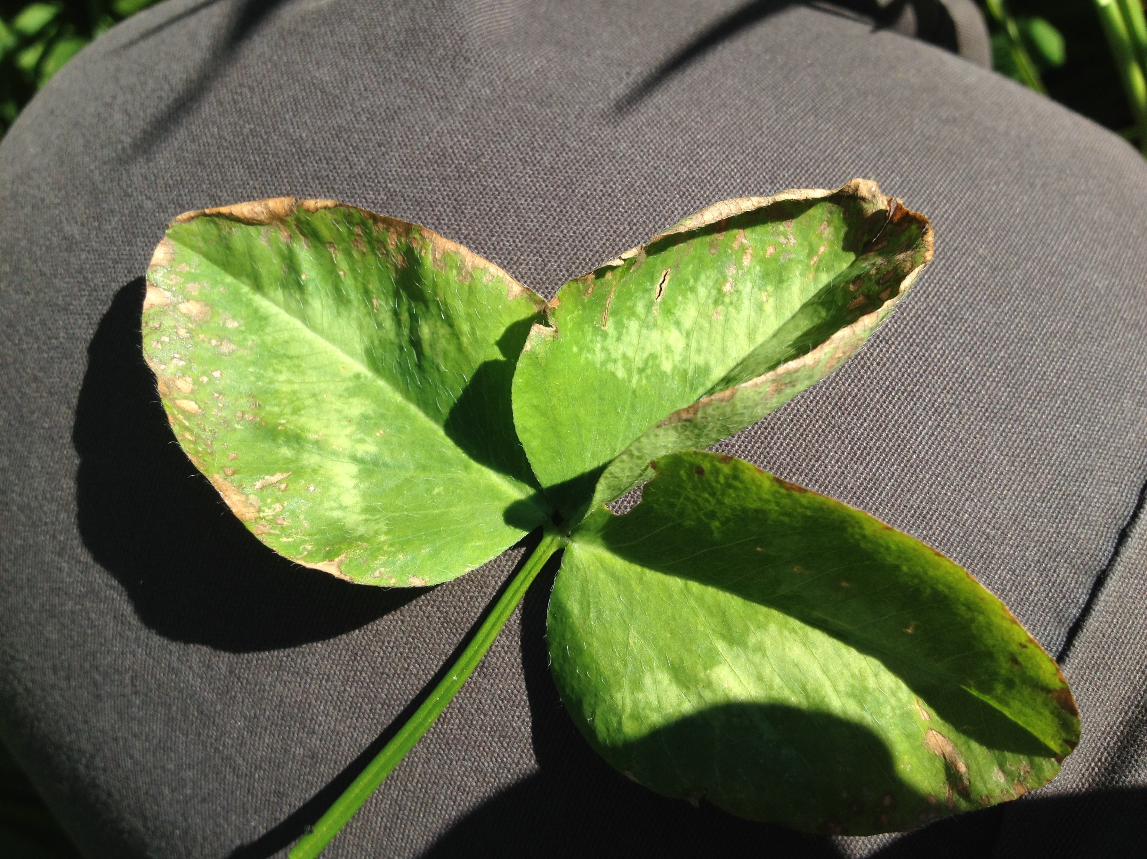

Slide 9
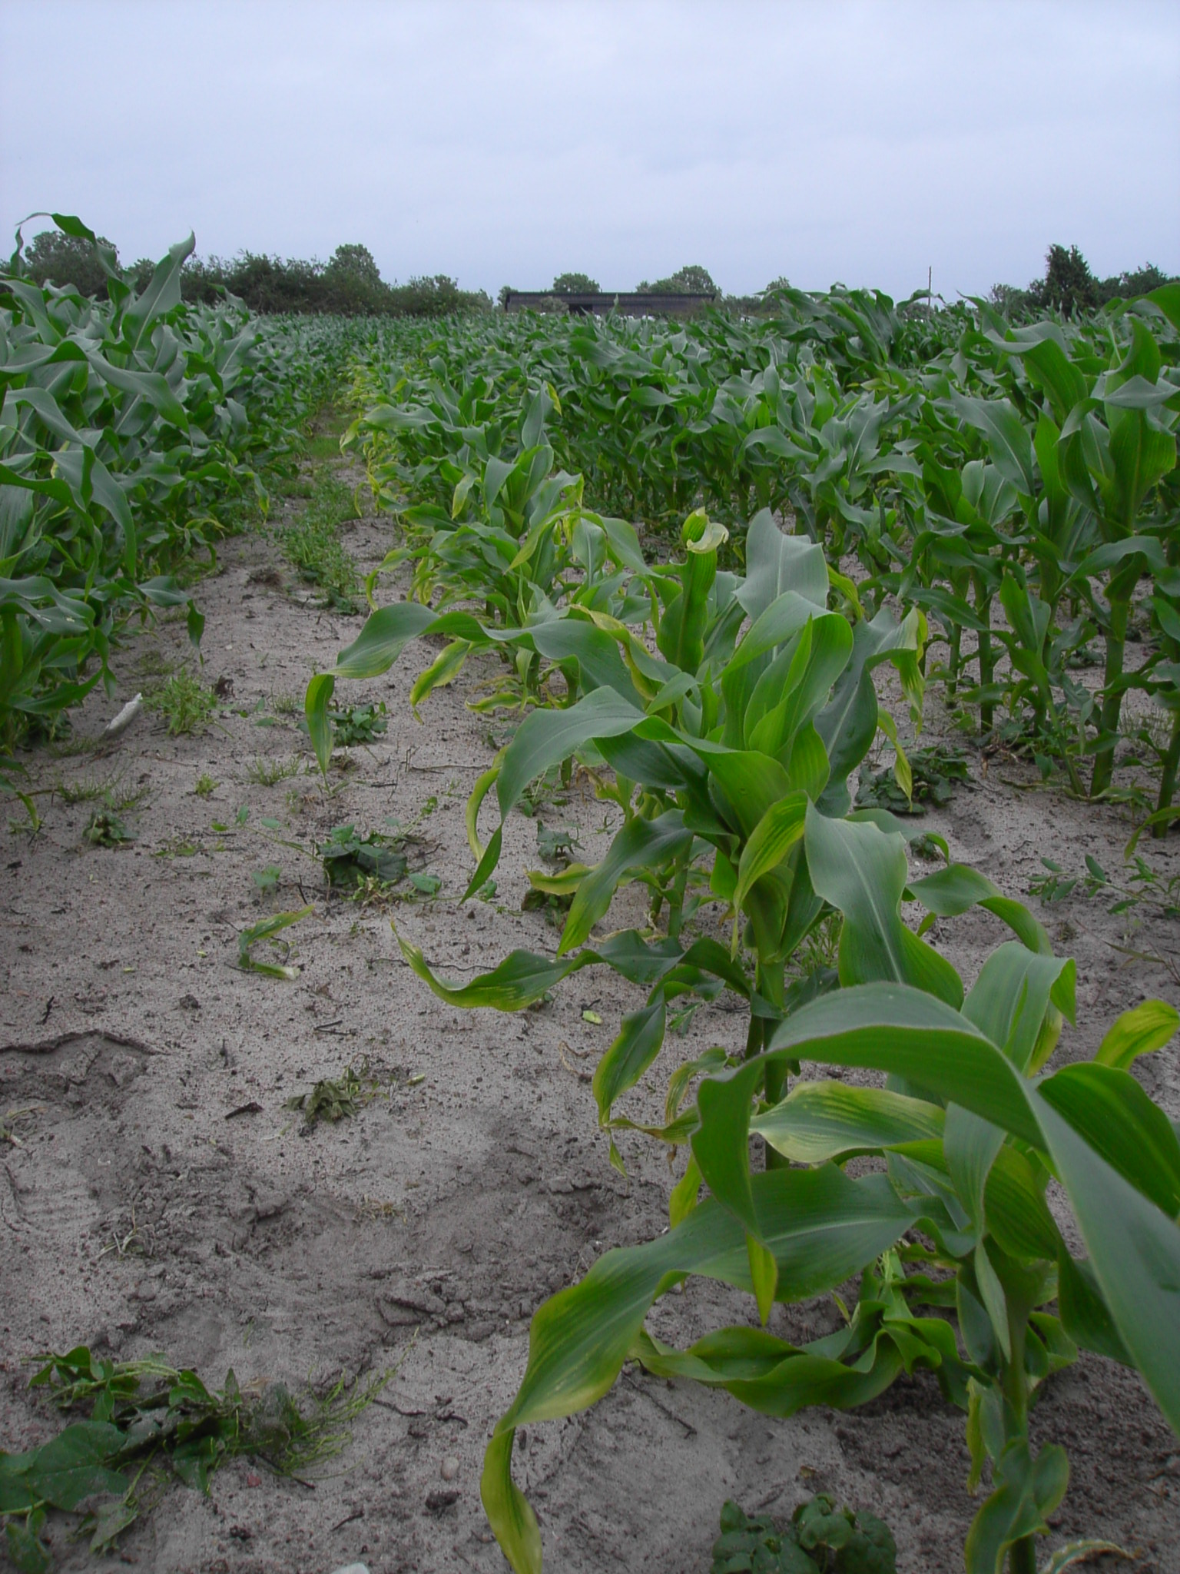
Främst på äldre blad
Synlig 4-6 veckor efter sådd
Bladkanter gulnar och dör
Liggmajs
Yttersta kärnorna ofyllda
Torkkänslighet

Slide 10
Förrådsgödsla kalium?
Spannmål 4 ton/ha K-AL II behov 45 kg K
20 ton djupströ = 200 kg K
Överskott 150 kg K
Överskott – läckage = Vallen tillgodo

Slide 11
Koll på kväve
Avkastning. Baljväxthalt.
Foderanalys
Vall: önskad proteinhalt, majs 65 g/kg ts

Slide 12
Kväve till vall och majs
Vall | Avkastning kg ts/ha
 | 7 | 8 | 9 | 10 | 11
Gräsvall 3 skördar | 180 | 205 | 220 | 235 | 250
Blandvall 20 % klöver | 135 | 150 | 165 | 175 | 185
Blandvall 40 % klöver | 80 | 90 | 100 | 105 | 110
Gräsvall 4 skördar | 220 | 245 | 260 | 275 | 290
Blandvall 20 % klöver | 165 | 180 | 195 | 205 | 215
Blandvall 40 % klöver | 100 | 110 | 115 | 125 | 130
Majs 150 kg N/ha om 10 ton ts eller mer. Minska med 15 kg per ton om mindre avk.
Källa: Rekommendationer för gödsling och kalkning 2016, Jordbruksverket
Notes:
Anpassa kvävegivan efter avkastningspotential och befintlig eller önskad baljväxthalt. Rekommendationen gäller i första hand konventionell odling. Avkastningen avser bärgad skörd.
I ekologisk vallodling baseras kväveförsörjningen på baljväxternas kvävefixering. Stallgödsel, i första hand flytgödsel, behövs där som ett komplement för att få en hög avkastning och för att täcka kaliumbehovet.

Slide 13
Källa: Majstävling 2009 Öland

Slide 14
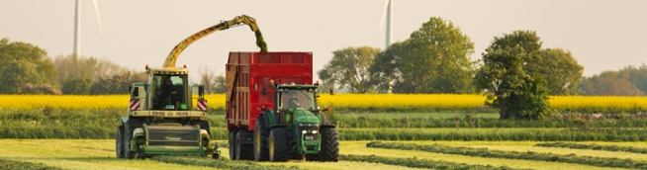
Räkna på proteinet
Räknehjälp ”Gödsling till vall utifrån proteinhalt”. Finns på
grovfoderverktyget.se eller greppa.nu/administration

Slide 15
Utnyttja baljväxten i vallen
Billigt foder
Smakligt foder
Miljövänligt foder

Slide 16
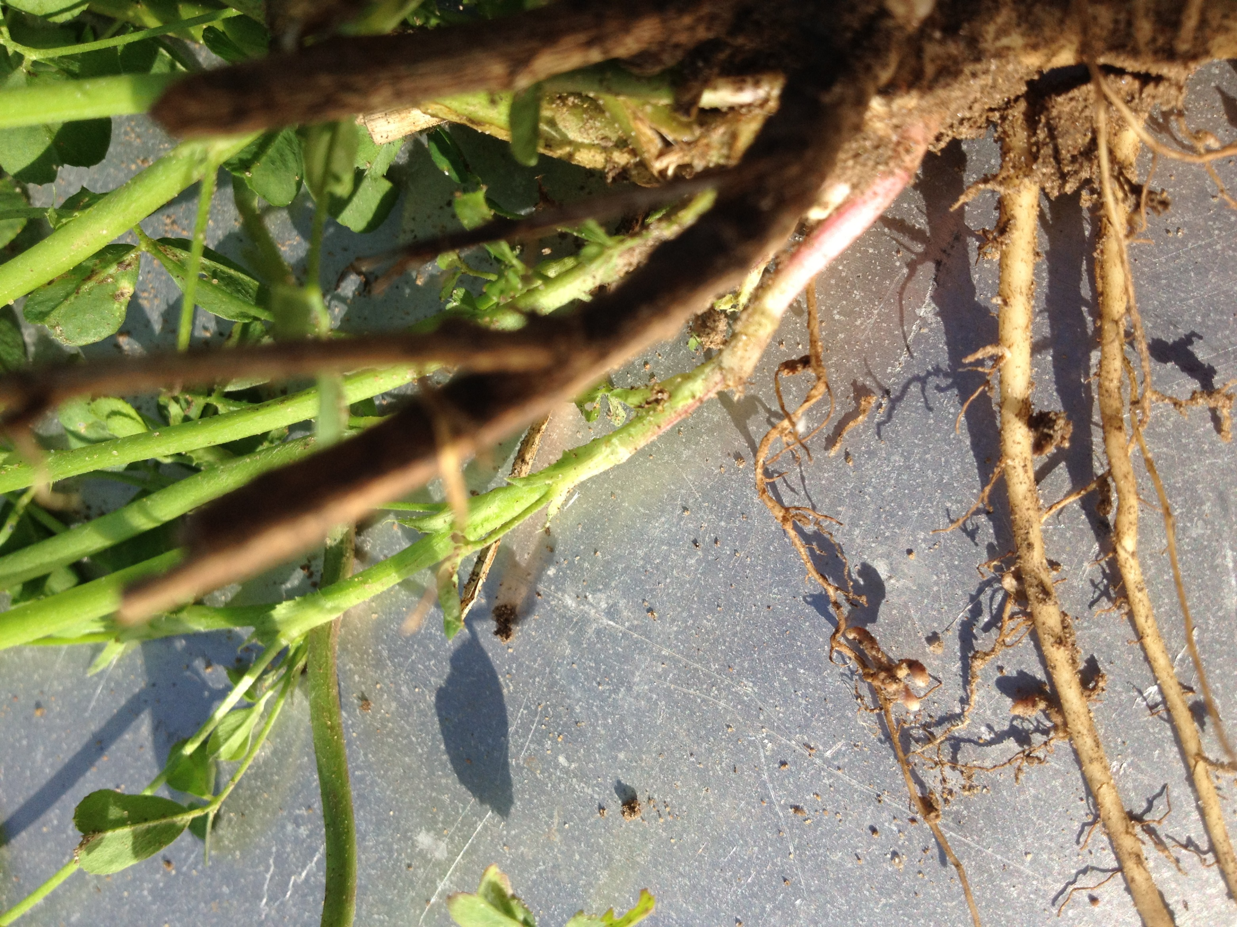

Slide 17
Gödsla sig till baljväxthalt
Önskad klöverhalt % | <10 | 10 | 20 | 30
Kvävegiva % av giva till ren gräsvall | 100 | 90 | 75 | 60

Slide 18
Gödsla sig till klöverhalt – lätt
Gödsla sig till proteinhalt – svårt
L6-472
Notes:
Baljväxthalten sjunker när kvävegivan ökar. Proteinhalterna är oftast högst med riktigt låg eller riktigt hög kvävegiva.

Slide 19
Baljväxthalt
Klöver horisontell → överskattas. Titta från sidan!
Blommande klöver → överskattas
Liggvall → gräs överskattas
Bedöm gräsandel om >50% klöver
Vallålder
Kvävegödsling
Kall vår → mindre klöver
Snart efter avslagning → mer klöver
Återväxt – sommardepression → mer klöver

Slide 20
Avkastning
Avkastningsberäkningsmall.xls
Praktiskt råd nr 12:1 & 12:2

Slide 21
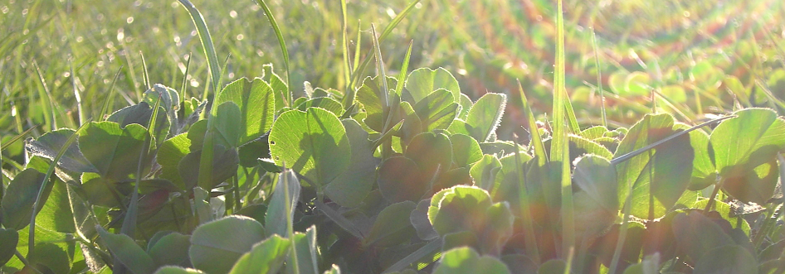
Kvävestrategi till blandvall
Sänkt eller höjd N-giva kan ge samma ekonomi
Sänkt N-giva kan ge mycket bra ekonomi – eller dålig
Sänk N-giva till vall I först

Slide 22
Anpassa N-giva efter baljväxt

Slide 23
L6-5071 Kvävegödslingsstrategier till vall
2012-2014
Rådde Västergötland
Lilla Hult
Öland
Vallfröblandning
14 % rödklöver
5 % vitklöver
38 % timotej
34 % rörsvi.hybrid Hykor
9 % eng. rajgräs

Slide 24
Slutsatser
Högsta kvävegiva = högsta avkastning av ts & råprotein
Hög kvävegiva tryckte ner baljväxthalten
Låg/nollgiva kunde ge bra avkastning, 85-90 % av hög giva
Låg/nollgiva eller 160+0+0 gav högsta proteinhalt
Låg kvävegiva till återväxt gav baljväxten ny chans
Låg kvävegiva gav mer varierad råprotein och NDF
Det var mer lönsamt att gödsla andra än tredje skörd
Både hög och låg kvävegiva kan vara intressant, anpassa gödsling efter gårdens förutsättningar, areal, foderstat mm

Slide 25
L6-5071 2012-2014 Färjestaden
Högsta kvävegiva = högsta avkastning av ts & råprotein
Låg kvävegiva kunde ge 85-90 % av avkastning vid hög giva
Låg/nollgiva eller 160+0+0 gav högsta proteinhalt
 |  |  |  |  |  |  |  | vägt medel
 | Vall avkast |  | Klöver avkast |  | Klöver | Råprotein |  | Råprotein
 | kg ts/ha | Rel tal | kg ts/ha | Rel tal | % | kg/ha | Rel tal | g rp/kg ts
0+0+0=0 | 34150 | 93 | 13760 | 99 | 40 | 5250 | 93 | 154
40+0+0=40 | 36910 | 100 | 13900 | 100 | 38 | 5660 | 100 | 153
90+0+0=90 | 37320 | 101 | 10840 | 78 | 29 | 5470 | 97 | 146
40+35+35=110 | 39060 | 106 | 9830 | 71 | 25 | 5610 | 99 | 144
160+0+0=160 | 38040 | 103 | 9800 | 71 | 25 | 6040 | 107 | 159
60+65+35=160 | 40460 | 110 | 8410 | 61 | 21 | 5980 | 106 | 148
90+35+35=160 | 39700 | 108 | 8390 | 60 | 21 | 5750 | 102 | 145
90+65+35190 | 41030 | 111 | 7120 | 51 | 17 | 6010 | 106 | 146
120+65+65=250 | 42940 | 116 | 7110 | 51 | 17 | 6530 | 115 | 152

Slide 26
Baljväxtvall avkastar mer med mindre kväve
rs=rörsvingelhybrid
äs=ängssvingel
Källa: L6-472. Figur: Linda af Geijersstam HS Kalmar
Notes:
Baljväxterna ger stor potential för att minska mängden inköpt mineralkväve. Inringade staplar visar att en vall med baljväxter (till höger) gav ungefär samma avkastning vid 180 kg N/ha och år som en ren gräsvall (till vänster) vid 90 kg högre kvävegiva.

Slide 27
Ekonomisk jämförelse kvävestrategi till blandvall L6-5071 Färjestaden Beräkning Ola Hallin
Kvävegiva |  | Vall I-III | Gödsel | Produktions- | ”Netto” |  | Arealbehov
 |  | kg ts/ha | N kr/kg | kostnad |  |  | avkastning | Rå-protein
 | Kg N/ha | 80% | 10 | kr/kg ts | kr/(ha* år) | Rel tal | ha | ha
40 | 40+0+0 | 29530 | 1200 | 0,88 | 4140 | 100 | 100 | 100
90 | 90+0+0 | 29860 | 2700 | 0,92 | 3730 | 90 | 99 | 104
110 | 40+35+35 | 31250 | 3300 | 0,95 | 3640 | 88 | 94 | 101
160 | 160+0+0 | 30430 | 4800 | 0,99 | 3180 | 77 | 97 | 94
160 | 60+65+35 | 32370 | 4800 | 0,98 | 3440 | 83 | 91 | 95
160 | 90+35+35 | 31760 | 4800 | 0,99 | 3280 | 79 | 93 | 99
190 | 90+65+35 | 32820 | 5700 | 1,00 | 3260 | 79 | 90 | 94
0 | 0+0+0 | 27320 | 0 | 0,89 | 3690 | 89 | 108 | 108
250 | 120+65+65 | 34340 | 7500 | 1,03 | 3070 | 74 | 86 | 87
Fast kostnad 3 200 kr/ha (anläggning 500 kr/ha & år + K & P 1500 kr/ha & år + Slåtter & strängläggning 400 kr/ha * 3 skördar/år), rörlig kost 0,50 kr/kg ts, gödningsspridning 130 kr/ha & tillfälle, värde vall 1,30 kr/kg ts
Notes:
L6-5071. Låg kvävegiva ger billigt vallfoder. Men det går åt mer areal. Man får dock betala mycket för den kvävegödning som friställer mark.

Slide 28
Foderberäkning individram, Länghem kvävegödslingsstrategi till blandvall
Emelie Wickström, Rådgivarna i Sjuhärad
Både hög och låg kvävegiva kan vara intressant, anpassa gödsling efter gårdens förutsättningar, areal, foderstat mm
 | Ensilage Kr/kg ts | Ensilage kg ts/dag | Råprotein g/kg ts | Opt. Kostnad kr/dag | Dagar
Låg 190 N 90+65+35 | 1,50 | 11,88 | 163 | 39,28 | 737
Hög 190 N 90+65+35 | 1,50 | 11,72 | 155 | 39,27 | 747
Hög 220 N 120+65+35 | 1,50 | 11,59 | 157 | 39,18 | 779
Låg 40 N -0,13 kr/kg ts | 1,37 | 12,08 | 172 | 38,48 | 616

Slide 29
Färjestaden Vall I-III
Hög kvävegiva tryckte ner baljväxthalten
Återhållsam återväxtgödsling gav baljväxten ny chans
Låg kvävegiva gav mer varierad råprotein och NDF
0+0+0
160+0+0
90+65+35
60+65+35
0+0+0
160+0+0
60+65+35
90+65+35

Slide 30
Gödsling - strategi
Kväve – baljväxthalt och proteinanalys
Kalium – stallgödsel, gödsla flera skördar, markkartering, foderanalys
Svavel – svavelgödsel till 1:a skörd
Fosfor – stallgödsel, förrådsgödsling, markkartering
Magnesium – stallgödsel/mineralgödsel, markkartering

